Slide 1
Turnierleiter Entscheidungsgrundlagen
Ist der Ruf nach dem Turnierleiter eine unfreundliche Geste ?

Slide 2
Entscheidungsgrundlagen
Der Ruf nach der Turnierleitung ist im Bridgeturnier eine Normalität und sollte immer erfolgen, wenn sich am Tisch eine Unklarheit oder ein vermuteter Regelverstoß zugetragen hat. Kein Spieler soll dem Gegner einen solchen Ruf verübeln oder sich negativ betroffen fühlen. Es ist völlig normal, einen Schiedsrichter zurate zu ziehen, wenn man sich nicht ganz im Klaren ist, ob alles regelgerecht abgelaufen ist

Slide 3
Der Spieler, der beim Bridgeregelverstoss keinen
Schiedsrichter ruft, verändert womöglich
die Spielresultate im ganzen Turnier.
Denke immer dabei, dass vielleicht am anderen Tisch
wegen dem gleichen Verstoss der Turnierleiter gerufen und der
Score dadurch geändert wurde.
Aktion der nichtschuldigen Seite
Das Recht, eine Strafe für eine Regelwidrigkeit zu verhängen, kann verloren
gehen, wenn ein Mitglied der nichtschuldigen Seite vor dem Anrufen der
Turnierleitung irgendetwas unternimmt. Der Turnierleiter entscheidet
auf diese Art und Weise, wenn die nichtschuldige Seite einen Vorteil dadurch
erlangt hat, dass ein Mitglied der schuldigen Seite aus Unwissenheit
irgendetwas unternommen hat.

Slide 4
Wichtigste Regeln während der Reizphase
Unerlaubte Information
Ein im Spielbetrieb immer wieder vorkommender, beispielhafter Vorgang:
Ost | Süd | West | Nord
1 Coeur | 1 Pik | 3 Coeur | 3 Pik
pass (nach deutlichem Zögern) | pass | ?
West muss jetzt passen, es sei denn, seine Hand ist mit 3 Coeur nicht präzise gereizt,
was nicht sehr wahrscheinlich ist. Ost gezögertes pass legt die unerlaubte Information
nahe, dass er eigentlich eine sehr gute Hand hat, sich aber nicht alleine ins Vollspiel ‚traut‘
oder kontrieren will. West darf dies nicht ausnutzen und jetzt, auf der Basis dieser
unkorrekt erworbenen Erkenntnis, ins Vollspiel gehen oder Kontra geben.
Passiert dies, sollen Nord/Süd die Turnierleitung rufen – und zwar sofort,
um ihre Rechte zu wahren. Am Ende des Turniers wird das betroffene Board
von der Turnierleitung gesichtet, um zu sehen, ob ein Schaden entstanden ist,
und ob dieser Schaden durch die UI hervorgerufen worden ist
(dieser Kausal-Zusammenhang ist dabei wichtig). Erfüllen Ost/West 4 Coeur und
schreiben damit oder mit 3 Pik im Kontra einen Top, ist ein Schaden entstanden,
und dieser ist mit großer Sicherheit durch die UI (gezögertes pass von Ost) hervorgerufen.
Dann wird der score nachträglich korrigiert, auf 3 Coeur + 1 oder 3 Pik ohne Kontra.
Es ist unbedingt nötig, in solchen Fällen die Turnierleitung sofort zu rufen, um nicht selbst
in den Ruch unethischen Verhaltens zu kommen. Illegitim von Nord/Süd wäre es, erst einmal
4 Coeur spielen zu lassen in der Hoffnung auf einen Faller und ein gutes Ergebnis - und erst,
wenn das ‚daneben‘ gegangen ist, einen guten Score mit Hilfe der Turnierleitung
am grünen Tisch zurückzufordern.

Slide 5
Unerlaubte Information durch «Herumfingern» in der Bidding-Box
Eine folgenreiche Quelle für die Übermittlung unerlaubter Informationen ist der Umgang mit der Bidding-Box, der in § 19 TO deshalb detailliert geregelt ist. Wenn in eine der beiden Abteilungen (Fach mit Geboten von 1 Treff bis 7 SA oder Fach mit Pass, Kontra, Rekontra, Stopp und Alert) gegriffen worden ist, ist aus dieser Abteilung schliesslich auch eine Karte zu nehmen; das planlose ‚Herumfingern‘ in der Box ist unethisch. Wenn man zunächst ein Gebot halb herausnimmt, es dann wieder zurücksteckt und schliesslich passt, hat man, auch wenn niemand genau gesehen hat, welche Karte man in der Hand hatte, eine unerlaubte Information abgegeben, die der Partner nicht nutzen darf. Ein gezogenes Gebot kann straflos korrigiert werden, etwa wenn zwei Karten zusammengeklebt oder irrig eine zweite mit herausgerutscht ist oder man sich schlicht vergriffen hat; die Korrektur muss aber unverzüglich ("ohne Gedankenpause") erfolgen. Die Bietkarten müssen in einer waagerechten Reihe übereinanderlappend gelegt werden, so dass alle Gebote sichtbar bleiben. Bei der Verwendung der Stopp-Karte ist man verpflichtet, ein Sprunggebot abzugeben; geschieht dies nicht, bleibt das Gebot gültig, aber der Missbrauch der Stopp-Karte kann eine unerlaubte Information für den Partner darstellen. Nach Entfernen der Stoppkarte ist in den anschließenden 6-9 Sekunden vom nächsten Spieler zu reizen. Wird, etwa nach einer Sperransage, jetzt länger nachgedacht und anschließen gepasst, kann dies eine unerlaubte Information beinhalten und den Partner in Schwierigkeiten bringen.

Slide 6
Alerts und Auskünfte
Nicht alertiert werden dürfen: Sperreröffnungen auf der 3er- und 4er-Stufen, sofern sie eine schwache Hand in der genannten Farbe zeigen, 2 Treff als Stayman auf 1 SA-Eröffnung (sofern immer mindestens 4 Karten in einer Oberfarbe versprochen sind), 2 Treff als stärkste Eröffnung, 2 Karo, Coeur und Pik, sofern dies eine starke Hand in der genannten Farbe verspricht, 2 SA als starke Hand sowie starke Sprungantworten und Sprunggegenreizungen. Keine Alert-Pflicht besteht ferner für konventionelle Gebote oberhalb 3 SA (Splinter, Cuebids, Assfragen und Antworten etc.). Pass-, Kontra- und Rekontrakarten dürfen ebenfalls nicht alertiert werden, selbst wenn sie hochkonktrete Informationen für den Partner beinhalten
Alertiert und auf Nachfrage vollständig erklärt werden müssen: Eröffnungen von 3 und höher in Farbe, sofern sie keine schwachen Sperransagen sind, natürliche 2 Treff-Eröffnungen (Precision), schwache Eröffnungen auf der 2er-Stufe, alle Multi-Eröffnungen, ferner SA-Eröffnungen mit ggf. unausgeglichenen Verteilungen, mit systemgemässer Möglichkeit einer 5er-Oberfarbe und mit ggf. weniger als 12 Figurenpunkten, alle Transfergebote und Transfer-Ausführungen, forcierende 1 SA-Antworten auf Eröffnungen 1 in Farbe (z.B. im System "Two over One Gameforcing"), alle schwachen Sprünge und Sprunggegenreizungen, invertierte Hebungen ("Inverted Minors"), schließlich die 3 Treff-Antwort auf eine 2 SA-Eröffnung, wenn es sich nicht um einen einfachen Stayman handelt.
Nach einem Alert steht es dem Gegner frei, die Bedeutung zu erfragen (was er aber nur tun sollte, wenn er reizen will; ansonsten soll die Bedeutung der Gebote en block nach Abschluss der Reizung abgefragt werden). Fragerecht hat im Verlauf der Reizung immer nur derjenige Spieler, der an der Reihe ist, anzusagen. Fragen dürfen nur an den Alertierenden gerichtet werden, nicht aber an denjenigen, der das alertierte Gebot abgegeben hat. Alerts sollen umfassend erklärt werden; passiert hier ein Fehler ("falsche Auskunft") und wird der Gegner dadurch geschädigt, kann der Turnierleiter später einen korrigierten Score zuweisen.

Slide 7
Falsche Auskunft oder falsche Ansage
Bemerkt ein Spieler nachträglich, dass seine eigene Erklärung falsch oder unvollständig war, muss er unverzüglich den Turnierleiter rufen.
Beispiel:
Nord hat 1 SA eröffnet, und Süd, der eine schwache Hand mit langen Karos hält, hat 2♦ in der Absicht geboten, diesen Kontrakt spielen zu wollen. Nord hat jedoch auf Nachfrage von West erklärt, dass das Gebot von Süd stark und künstlich ist und nach Oberfarben fragt.
A. Fehler führt zu unerlaubten Informationen
Gleich, ob Nords Erklärung die korrekte Wiedergabe der Partnerschaftsvereinbarung darstellt oder nicht, weiß Süd dadurch, dass er Nords Erklärung gehört hat, dass sein eigenes 2♦-Gebot falsch verstanden worden ist. Dieses Wissen ist eine „unerlaubte Information“ (siehe § 16 A), und Süd muss sorgfältig vermeiden, irgendeinen Vorteil aus dieser unerlaubten Information zu ziehen (siehe § 73 C). (Tut er es dennoch, soll der Turnierleiter einen berichtigten Score zuerkennen.) Sollte Nord beispielsweise 2 SA bieten, besitzt Süd die unerlaubte Information, dass dieses Gebot lediglich eine 4er Oberfarbe verneint; Süd ist jedoch dafür verantwortlich, so zu handeln, als ob Nord eine starke Partieeinladung gegenüber einer schwachen Antwort ausgesprochen habe und damit ein Maximum an Stärke zeigt.

Slide 8
Falsche Auskunft
Die aktuelle Partnerschaftsvereinbarung lautet, dass 2♦ schwach und zum Spielen ist; der Fehler lag in Nords Auskunft. Diese Auskunft ist ein Regelverstoß, denn Ost-West haben Anspruch auf eine exakte Beschreibung der Vereinbarungen von Nord-Süd (sollte dieser Regelverstoß zu einem Schaden für Ost-West führen, soll der Turnierleiter einen berichtigten Score zuerkennen).
Ein Spieler, dessen Partner eine falsche Auskunft gegeben hat, darf den Fehler nicht während der Reizung korrigieren, und er darf in keiner Weise andeuten, dass ein Fehler gemacht worden ist. „Falsche Auskunft“ beinhaltet hier sowohl das Versäumnis, wie von den Durchführungsbestimmungen gefordert zu alertieren (bzw. zu annoncieren), als auch ein Alert (bzw. eine Annonce), das die Durchführungsbestimmungen nicht verlangen.
b) Der Spieler muss den Turnierleiter rufen und seine Gegner davon in Kenntnis setzen, dass seiner Meinung nach die Erklärung seines Partners fehlerhaft war, jedoch nur bei der ersten legalen Möglichkeit; dies ist
(a) für einen Gegenspieler nach Ende des Spiels.
(b) für den Alleinspieler oder den Dummy nach dem abschliessenden Pass der Reizung.
Falsche Ansage
Die Partnerschaftsvereinbarung ist wie dargelegt – 2♦ ist stark und künstlich; der Fehler lag in Süds Gebot. In diesem Fall liegt keinerlei Regelverstoß vor, da Ost-West eine exakte Beschreibung der Nord-Süd-Vereinbarung erhalten haben; sie haben keinen Anspruch auf eine exakte Beschreibung der Nord-Süd-Hände. (Unabhängig von etwaigem Schaden soll der Turnierleiter das Ergebnis bestehen lassen; jedoch soll der Turnierleiter eher falsche Auskunft annehmen als falsche Ansage, wenn keine gegenteiligen Hinweise vorliegen.) Süd darf keinesfalls die Auskunft von Nord unmittelbar korrigieren (oder den Turnierleiter benachrichtigen) und er hat auch keinerlei Verpflichtung, dies später zu tun.

Slide 9
§ 24: Vor der Spielphase sichtbare oder ausgespielte Karte
Stellt der Turnierleiter fest, dass durch eigenes Verschulden eines Spielers während der Reizphase eine oder mehrere seiner Karten sich in einer Position befanden, die es seinem Partner möglich machte, die Bildseite zu sehen, soll der Turnierleiter anordnen, dass jede derartige Karte offen auf dem Tisch liegen bleibt, bis die Reizphase beendet ist. Durch das Sehen einer solchen Karte erhaltene Informationen sind erlaubt für die nicht-schuldige Seite, aber unerlaubt für die schuldige Seite. Wird der schuldige Spieler Alleinspieler oder Dummy, werden die Karten aufgenommen und der jeweiligen Hand wieder zugeführt. Wird der schuldige Spieler zum Gegenspieler, wird jede derartige Karte zur Strafkarte (siehe § 50). Weiter gilt:
A. Kleine, nicht vorzeitig ausgespielte Karte
Handelt es sich um eine einzelne Karte unter dem Rang einer Figur, die auch nicht vorzeitig ausgespielt wurde, gibt es keine weitere Rektifikation.
B. Einzelne Figur oder vorzeitig ausgespielte Karte
Handelt es sich um eine einzelne Figur oder eine beliebige vorzeitig ausgespielte Karte, muss der Partner des schuldigen Spielers passen, wenn er das nächste Mal an der Reihe ist anzusagen (siehe § 23, wenn ein Pass die nicht-schuldige Seite schädigt).
C. Zwei oder mehr Karten sind sichtbar
Sind zwei oder mehr Karten derart sichtbar, muss der Partner des schuldigen Spielers passen, wenn er das nächste Mal an der Reihe ist anzusagen (siehe § 23, wenn ein Pass die nicht-schuldige Seite schädigt).

Slide 10
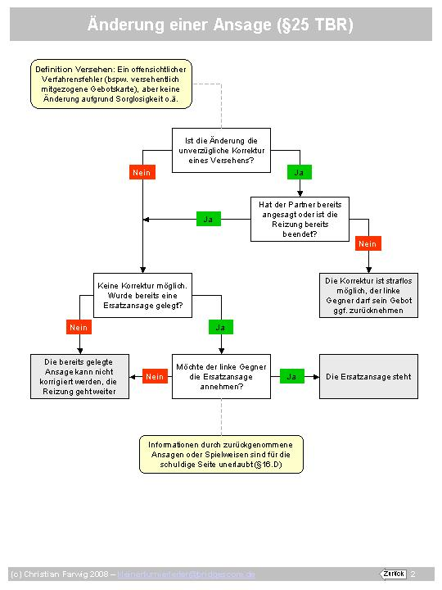

Slide 11
West | Nord | Ost | Süd
1 SA | 1 Karo | ?
Ungenügendes Gebot (§ 27 TBR)
Nords Gebot ist ‚ungenügend‘. Ost (und nur Ost) muss jetzt entscheiden, ob er das ungenügende Gebot annimmt oder nicht.
Gebot in der ursprünglich gewählten Denomination ausbessern (2 Karo): das geht straflos; die Reizung geht jetzt ganz normal weiter.
Gebot abändern (Pass, Kontra, andere Farbe, SA). Das ist erlaubt, hat aber jetzt Folgen für die Süd-Hand, die die gesamte Reizung über passen muss, während Nord auch später noch nach Belieben weiterreizen kann.
Dasselbe passiert auch, wenn das Ausbesserungsgebot konventionell im Sinne des von N/S gespielten Systems ist: z.B.
Nord hat Wests Eröffnung übersehen und kann jetzt nicht in 2 Karo ausbessern, weil 2 Karo über 1 SA z.B. einen Zweifärber
in Oberfarben und nicht Karo zeigt. Auch jetzt kann Nord sein Gebot nach Belieben abändern und auch später noch reizen,
aber Süd ist für den Rest der Reizung gesperrt.
West | Nord | Ost | Süd
1 SA | pass | 1Trefl | ?

Slide 12
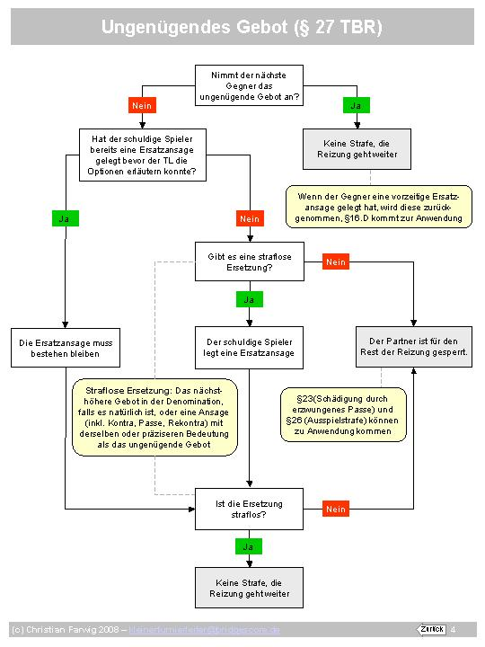

Slide 13
Pass ausser Reihenfolge
West (schuldig) | Nord | Ost | Süd
Pass | an der Reihe
West muss 1x passen
Pass von West wird weggenommen und Nord lizitiert weiter, keine Strafe, Nord kann auch
Pass stehen lassen
West (schuldig) | Nord | Ost | Süd
Pass |  | an der Reihe
West muss immer passen, Ost darf in dieser Runde nicht kontrieren
West (schuldig) | Nord | Ost | Süd
Pass |  |  | an der Reihe
West muss einmal passen

Slide 14
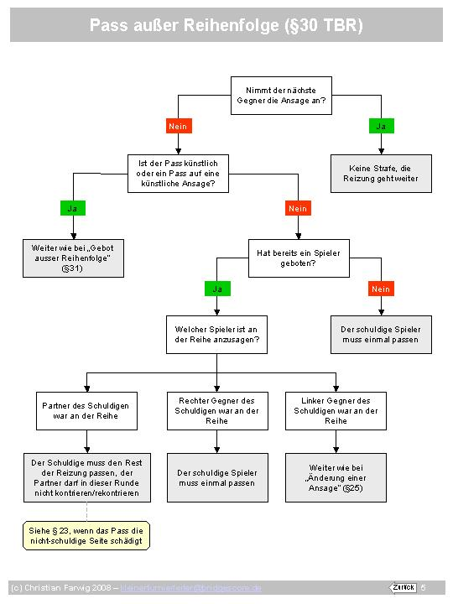

Slide 15
Kontra/Rekontra ausser Reihenfolge
West | Nord (schuldig) | Ost | Süd
? | 1 Karo Kontra | 1Pik | ?
Die Nord-Ansage wird aufgehoben, Süd muss immer passen
West | Nord | Ost | Süd (schuldig)
Pass | 1 Karo | ? | Kontra
Wenn Ost nicht gerade passt, Süd muss für immer passen, wenn Ost passt,
Ktr. wird wiederholt, keine Strafe

Slide 16
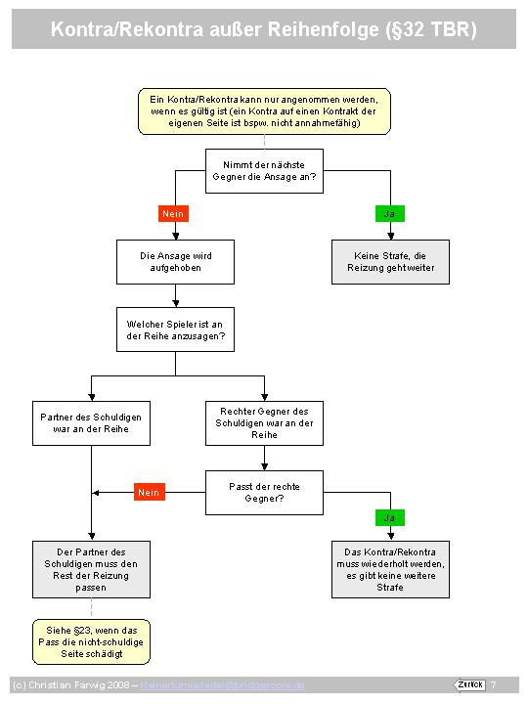

Slide 17
Gebot ausser Reihenfolge
West (schuldig) | Nord | Ost | Süd
1 SA |  |  | An der Reihe
Ansage wird immer zurückgenommen, wenn Süd passt, gibt es keine Strafe, wenn West
Lizitiert gleiche Denomination muss Ost 1x passen, wenn nicht dann muss Ost immer passen
West (schuldig) | Nord | Ost | Süd
1 SA |  | An der Reihe
Ost muss immer passen
West (schuldig) | Nord | Ost | Süd
1 SA | An der Reihe | ?
Ost muss immer passen

Slide 18
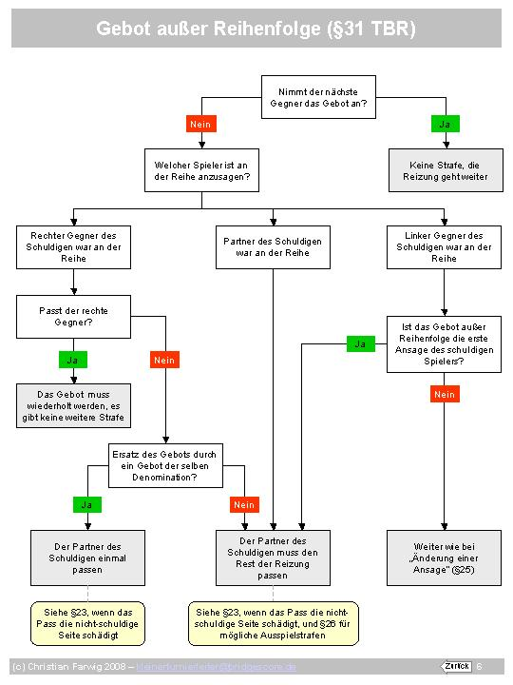

Slide 19
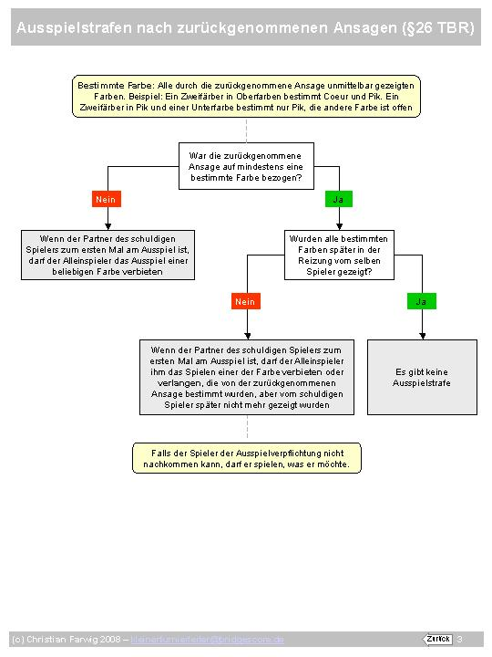

Slide 20
Wichtigste Regeln während der Spielphase
Verwendung einer Nebenstrafkarte
Hat ein Gegenspieler eine Nebenstrafkarte, darf er keine andere Karte unterhalb des Ranges einer Figur in dieser Farbe spielen, bevor er die Nebenstrafkarte gespielt hat. Er hat jedoch das Recht, stattdessen eine Figur zu spielen. Der Partner des schuldigen Spielers ist keiner Ausspielbeschränkung unterworfen, jedoch ist eine Information, die sich aus dem Sehen der Strafkarte ergibt, unerlaubt .
Behandlung einer Hauptstrafkarte
Hat ein Gegenspieler eine Hauptstrafkarte, können sowohl der schuldige Spieler als auch sein Partner Beschränkungen unterworfen sein; der schuldige Spieler jedes Mal, wenn er an der Reihe ist zu spielen, der Partner jedes Mal, wenn er am Ausspiel ist.
1. a) Eine Hauptstrafkarte muss bei erster gültiger Gelegenheit gespielt werden, sei es beim Ausspiel, beim Farbe Bekennen, Abwerfen oder Trumpfen. Hat ein Gegenspieler zwei oder mehr Strafkarten, die gültigerweise gespielt werden können, bestimmt der Alleinspieler, welche Karte gespielt werden soll.
b) Die Verpflichtung, Farbe zu bekennen oder einer Ausspiel- oder Spielbeschränkung nachzukommen, hat Vorrang vor der Verpflichtung, eine Hauptstrafkarte zu spielen. Jedoch muss die Strafkarte weiterhin offen auf dem Tisch liegen bleiben und bei nächster gültiger Gelegenheit gespielt werden.
2. Ist ein Gegenspieler am Ausspiel während sein Partner eine Hauptstrafkarte besitzt, darf er nicht ausspielen, bevor der Alleinspieler erklärt hat, welche der unten aufgeführten Optionen er wählt.
Der Alleinspieler darf:
a) vom Gegenspieler das Ausspiel der Farbe der Strafkarte verlangen oder ihm verbieten, diese Farbe auszuspielen, solange er bei Stich bleibt (bei zwei oder mehr Strafkarten siehe § 51). Wählt der Alleinspieler eine dieser beiden Optionen, ist die Karte keine Strafkarte mehr und wird aufgenommen.
b) kein Ausspiel verlangen oder verbieten, in welchem Fall der Gegenspieler irgendeine Karte ausspielen darf; die Strafkarte bleibt eine Strafkarte.

Slide 21
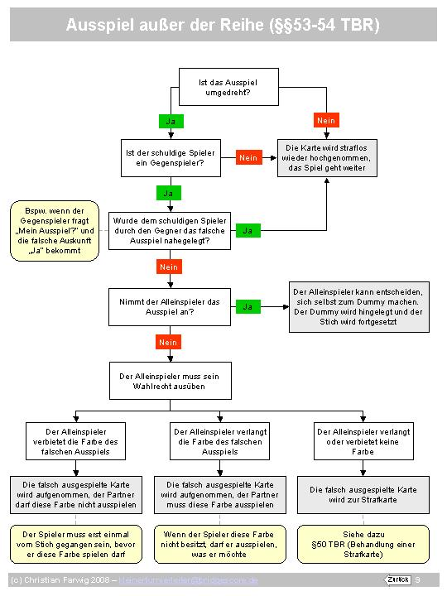

Slide 22
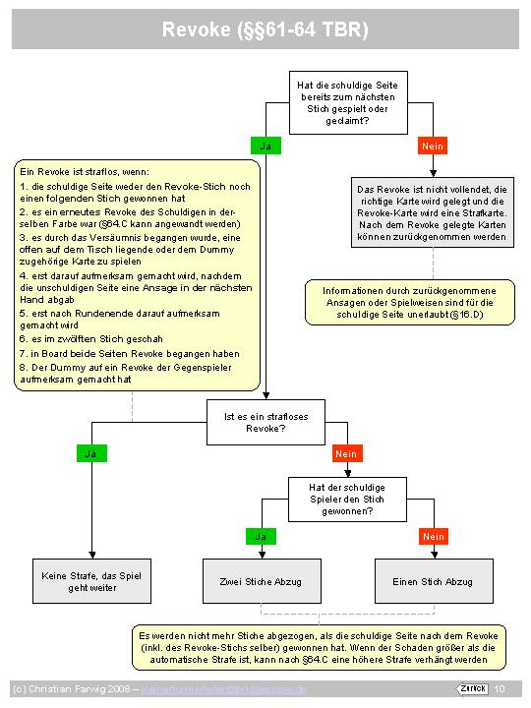

Slide 23
Vorzeitiges Ausspielen oder Zugeben
Vorzeitiges Zugeben oder Ausspielen zum nächsten Stich
Spielt ein Gegenspieler zum nächsten Stich aus, bevor sein Partner zum laufenden Stich zugegeben hat, oder gibt er außer Reihenfolge zu, bevor sein Partner zugegeben hat, wird die derart ausgespielte oder zugegebene Karte eine Hauptstrafkarte, und der Alleinspieler wählt eine der folgenden Optionen. Er darf:
1. vom Partner des schuldigen Spielers verlangen, die höchste Karte, die dieser in der ausgespielten Farbe hält, zuzugeben; oder
2. vom Partner des schuldigen Spielers verlangen, die niedrigste Karte, die dieser in der ausgespielten Farbe hält, zuzugeben; oder
3. dem Partner des schuldigen Spielers verbieten, eine Karte einer anderen Farbe, die der Alleinspieler benennt, zuzugeben.

Slide 24
Die Rechte des Dummys
Unbedingte Rechte
1. Der Dummy hat das Recht, in Gegenwart des Turnierleiters Auskunft über Tatsachen oder bezüglich der Regeln zu geben.
2. Er darf die gewonnenen und verlorenen Stiche mitzählen.
3. Er spielt die Karten des Tisches als Beauftragter des Alleinspielers nach dessen Anweisungen.
Bedingte Rechte
1. Der Dummy darf den Alleinspieler (aber nicht einen Gegenspieler) fragen, ob dieser eine Karte in der ausgespielten Farbe besitzt, wenn er in einem Stich nicht bedient hat.
2. Er darf versuchen, jede Regelwidrigkeit des Alleinspielers zu verhindern.
3. Er darf auf jede Regelwidrigkeit aufmerksam machen, jedoch erst nach Beendigung des Spiels.

Slide 25
Die Einschränkungen des Dummys
1. a) Solange nicht auf eine Regelwidrigkeit durch einen anderen Spieler aufmerksam gemacht wurde, sollte der Dummy während des Spiels keinen Ruf nach dem Turnierleiter initiieren.
Der Alleinspieler darf nachfragen, wenn er an der Reihe ist vom Tisch oder aus seiner eigenen Hand zu spielen.
Warnt Dummy den Alleinspieler, nicht aus der falschen Hand auszuspielen, darf jeder der Gegenspieler die Hand wählen, von der der Alleinspieler ausspielen soll.
b) Der Dummy darf während des Spiels nicht auf eine Regelwidrigkeit aufmerksam machen.
c) Der Dummy darf keinesfalls am Spiel teilnehmen oder dem Alleinspieler irgendetwas übermitteln, das mit dem Spiel zusammenhängt.
2. a) Der Dummy darf nicht die Hände mit dem Alleinspieler austauschen.
b) Der Dummy darf nicht seinen Platz verlassen, um dem Alleinspieler beim Abspielen der Hand zuzuschauen.
c) Der Dummy darf nicht auf eigene Initiative hin die Bildseite einer Karte eines Gegenspielers anschauen.

Slide 26
Unvollständige oder fehlerhafte Bezeichnung
Im Falle einer unvollständigen oder fehlerhaften Bezeichnung einer vom Tisch zu spielenden Karte durch den Alleinspieler finden die folgenden Einschränkungen Anwendung (es sei denn, der Alleinspieler hatte zweifellos eine andere Absicht):
1. a) Verlangt der Alleinspieler beim Spielen vom Tisch „hoch“ oder benutzt er Worte ähnlicher Bedeutung, so wird angenommen, er habe die höchste Karte geordert.
b) Weist er den Dummy an, den Stich zu „gewinnen“, so wird angenommen, er habe die niedrigste Karte geordert, von der bekannt ist, dass sie den Stich gewinnen wird.
c) Verlangt er „klein“ oder benutzt er Worte ähnlicher Bedeutung, wird angenommen, er habe die kleinste Karte geordert.
2. Bezeichnet der Alleinspieler eine Farbe, aber keinen Rang, so wird angenommen, er habe die kleinste Karte in der benannten Farbe geordert.
3. Bezeichnet der Alleinspieler einen Rang, aber keine Farbe, gilt:
a) Beim Ausspiel wird angenommen, der Alleinspieler habe die Farbe fortgesetzt, in der der Dummy den vorhergehenden Stich gewann, vorausgesetzt es gibt eine Karte des bezeichneten Ranges in dieser Farbe.
b) In allen anderen Fällen muss der Alleinspieler eine Karte des bezeichneten Ranges vom Tisch spielen, wenn er dies gültigerweise tun kann; sind jedoch zwei oder mehr Karten dieses Ranges vorhanden, die gültigerweise gespielt werden können, muss der Alleinspieler angeben, welche gemeint ist.
4. Ordert der Alleinspieler eine Karte, die nicht am Tisch ist, ist die Order ungültig, und der Alleinspieler muss eine gültige Karte benennen.
5. Deutet der Alleinspieler ein Spiel an, wobei er weder eine Farbe noch einen Rang angibt (z. B. indem der sagt „Spiel irgendetwas“ oder Worte ähnlicher Bedeutung), darf jeder der Gegenspieler das Spiel vom Tisch bestimmen.

